Slide 1
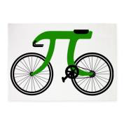
Dybdelæring, kjerneelementer og det viktigste i faget
Nettverkssamling Oppland
Lillehammer, 16. oktober – 2019
Kl. 12:00 – 16:00

Slide 2
Nettverkssamlinger 2019-2020
S | M | U/V | Totalt
34 – 6 gr | 29 – 5 gr | 16+1 - 3 gr | 71 – 14 gr

Slide 3
Tidsplan
12.00 – 12.30 Hvordan fagnettverkene inngår i en helhet og skal bidra til det skolebaserte arbeidet med fagfornyelsen
12.30 – 13.00 Erfaringsdeling fra forarbeidet
13.00 – 13.10 Kaffe
13.10 – 14.10 Om dybdelæring og kjerneelementer
14.10 – 14.20 Pause
14.20 – 15.00 Gruppeaktiviteter + oppsummering
15.00 – 15.50 Samskaping i grupper på tvers av skoler
15.50 – 16.00 Kort evaluering

Slide 4
Erfaringsdeling fra forarbeid
12.30 – 12.50 Diskuter i gruppene hva som ligger i dybdelæring.
Ta også for dere et emne og et trinn og skisser kort hva slags grep dere vil gjøre for å fremme dybdelæring. Hvilke kjerneelementer er ivaretatt?
12.50 – 13.00 Korte innspill i plenum

Slide 5
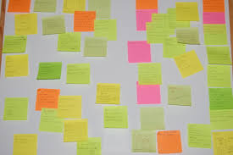
Overflatelæring
Kunnskapen er som løsrevne biter skrevet på hver sin post-it lapp
Pugg fremfor sammenheng
Regler uten forståelse eller sammenheng
Tidsnød for å rekke gjennom pensum fremmer overflatelæring

Slide 6
Dybdelæring innebærer at elevene
Skal se sammenhenger
Oppnå forståelse
Ser underliggende mønstre
Reflektere faglig og over egen læreprosess
Omkretsen av en sirkel – tilnærming?
O = π • d
https://donsteward.blogspot.com/2015/11/circle-circumference.html

Slide 7
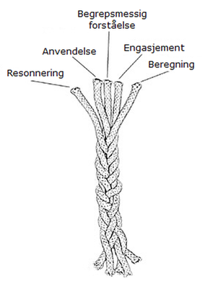
Dybdelæring: Fem tråder
Begrepsmessig forståelse
Prosedyre-kunnskap
Brøk, %, desimaltall
Metakognisjon og selvregulering
Anvendelse
Resonnering
Kilpatrick, fem tråder

Slide 8
Hva skal nå prege matematikkfaget?
Fem kjerneelementer er matematiske arbeidsmåter der elevene skal være aktive og samarbeide
Sjette kjerneelement er sentralt faglig innhold som elevene skal arbeide med gjennom de fem andre kjerneelementene
Sammenheng både innad i faget og tverrfaglig
Programmering og andre digitale hjelpemidler muliggjør mer utforskning og anvendelse på reelle problemstillinger, spesielt på høyere trinn
Undervegsvurdering skal knyttes til matematisk aktivitet og skje i dialog mellom lærer og elev

Slide 9
Kjerneelementer i matematikk
Resonnering og argumentasjon
Abstraksjon og generalisering
Metakognisjon
Modellering og anvendelse
Representasjon og kommunikasjon
Utforsking og problemløsning
Matematiske kunnskapsområder

Slide 10
Verdier og fagfornyelsen i matematikk
Tradisjonell matematikkundervisning har i mange tilfeller ikke fremmet de verdiene som nå skal prege faget og skolen
Elevene har ofte lært å imitere og følge oppskrifter fremfor å tenke og være kreative
Matematikktimer har ofte vært tause og individuelle. Elevene har ikke lært å kommunisere, argumentere og resonnere.
Elevenes tenkning har ofte ikke blitt anerkjent. Elever har blitt krenket ved at de ikke har blitt lyttet til eller ved at svarene deres har blitt avvist
Hva gjør vi? Et eksempel fra verdens største land:

Slide 11
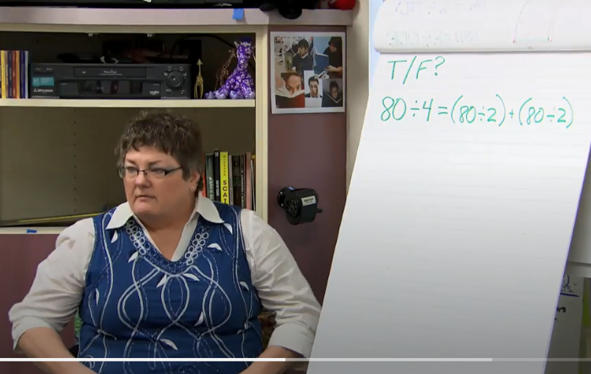
Verdier og læring
Hvilke verdier fremmes og hva lærer elevene?
Tenk mens du ser og diskuter i gruppa etterpå
https://www.teachingchannel.org/video/common-core-teaching-division

Slide 12
Kjerneelementene:
1) Utforsking og problemløsning
lete etter mønster og finne sammenhenger
Figurtall
Tallrekker
Pascals talltrekant
Hva har rektangler til felles?
Veksling 10 av en enhet blir til en større:
http://matemania.no/matemania_m/verksted_tallsystem/index.html

Slide 13
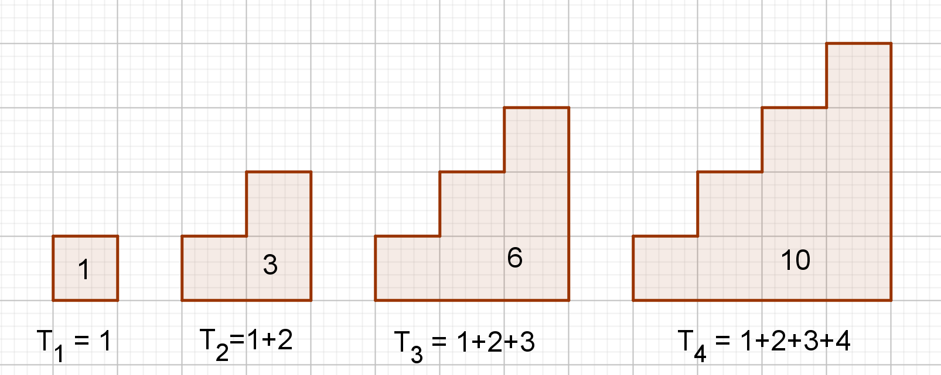
Figurtall
.
Litt om beveggrunn:
finne mønstre og sammenhenger
undersøkende aktiviteter motiverende, mange veier
lette algebraiseringsprosessen
Hvor mange ruter er det i trekanttall nr. 10?

Slide 14
Hvor mange prikker trenger vi for å lage S₄?
Enn S_{n}?

Slide 16
.

Slide 17
Diskutere seg fram til en felles forståelse
1. kvadratsetning, my favorite no
Kvalitetsspørsmål:
(Hvorfor) er det slik at…
Hva om…
Hvordan ville du…
Prøv å forklare
Kan du finne ut om...
Avliv elevers strategi ved spørsmål: Vent litt og læreren sprekker

Slide 18
Mer vekt på strategiene og framgangsmåtene enn på løsningene.
Hvem skal ut? Hvem er venner?
Fleip eller fakta? (True or false)
Djevelens advokat (kverulantkurs)
Annet?

Slide 19
Hvem skal ut/er venner?
Tallære: Hvem skal ut?
2 27 16 24
Hvem er venner?

Slide 20
Geometri:

Slide 21
Algoritmisk tenking, prøving og feiling
Programmering - bilene krasjer
Har sjelden sett slik iherdighet
https://scratch.mit.edu/projects/81652110/fullscreen/

Slide 22
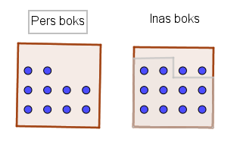
Problemløsning (nye problemer) og vurdere om løsningene er gyldige.
I pers boks er 10 kuler, hvor mange er det i Inas?

Slide 23
Problemløsning (nye problemer) og vurdere om løsningene er gyldige.
Fra andregradslikninger til trigonometriske likninger av andre grad.
$ax^{2}+bx+c=0$
Løsning: $x=\frac{−b±\sqrt{b^{2}−4ac}}{2a}$
$3sinx −5\sin^{2}{x=−1,5}$ Operativ kunnskap

Slide 24
2) Modellering og anvending.
Beskrivelse av virkeligheten i matematisk språk
Vegger og tak i klasserommet skal males hvite. Modell for malingsmengde som trengs/skal kjøpes inn.
Klassens blomst.
Tabell over høyde for hver dag.
Høyde som funksjon av tid.
Funksjon som predikator, forsøket som fasit.

Slide 25
3) Resonnering og argumentasjon
Å bevise noe er å:
komme fra et problem/premiss til en løsning/resultat med argumentasjon i små nok skritt til at de kan følges på et gitt nivå.
Stor forskjell på å følge et bevis og føre et bevis.
Vi ser på noen hverdagslige bevis:

Slide 26
Direkte bevis:
1) Jeg tenker, altså er jeg.
2) Det kreves to mennesker, en far og en mor, altså har
ethvert menneske 2 foreldre, 4 besteforeldre og 8
oldeforeldre (døde eller levende).
Lag et anslag på hvor mange forfedre et menneske har hatt siden år 0.

Slide 27
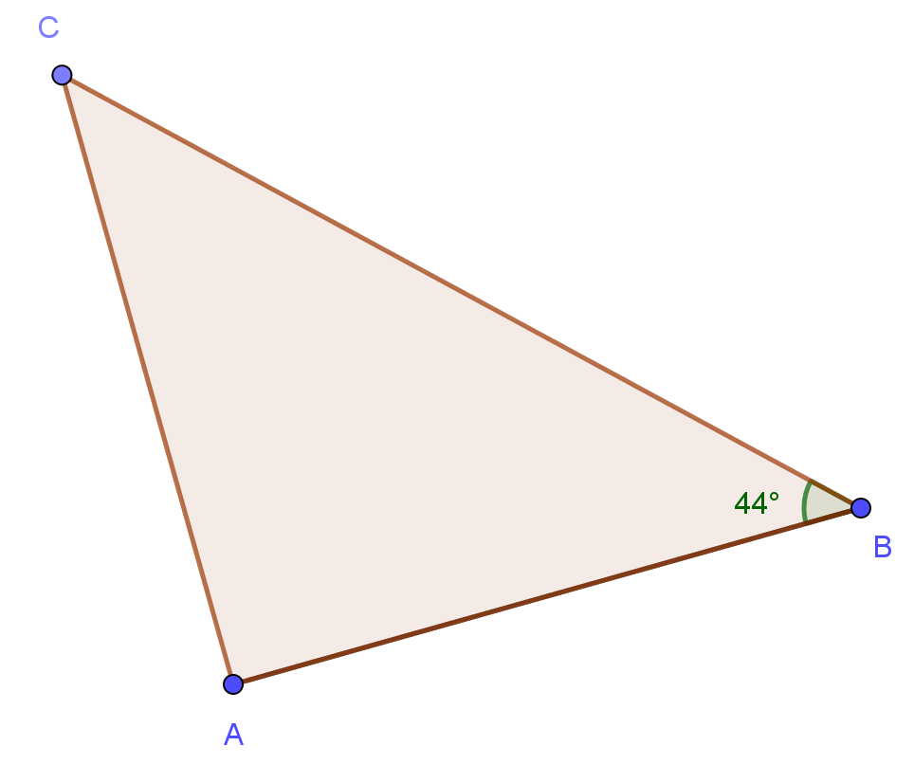
.
Ad absurdum: I trekanten ABC er A 90 grader og B er 44 grader. Hva blir C?
Nils: Jeg ser at den er like stor som B, 44 grader. Ida: Nei, den må være 46 for hvis C hadde vært noe annet, for eksempel 44 grader ville vinkelsummen i trekanten ikke blitt 180 grader.

Slide 28
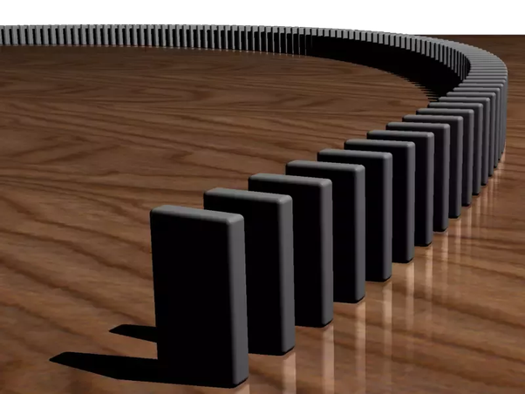
Induksjon
Om en vilkårlig dominobrikke velter mot den bak, så velter den også.
Om den første dominobrikken faller, hva da?
Retten til å være same: Om minst en av dine besteforeldre er same.
.

Slide 29
Induksjon fortsatt
Øya med blåøyde og grønnøyde.
- På en øy finnes det bare grønnøyde og blåøyde fanger.
- k stykker er blåøyde.
- Alle kan se de andres øyenfarge, men vet ikke sin egen (kommunikasjon om dette er forbudt og det finnes ikke speil eller liknende)
- Alle fangene er veldig smarte!
- En fange som kan fortelle hvilken farge hen har og begrunne det slippes fri ved midnatt.
- En dag kommer en som alltid snakker sant og forteller at det finnes minst en blåøyd blant fangene.
Vil noen dra og i så fall når?

Slide 30
Innen argumentasjon er det viktigste av alt å gjøre feil!
Men vi som lærere må bruke muligheten til å omgjøre det lille nederlaget til seier.
Situasjon A (Tilbake til trekanten)
Nils: Jeg ser at den er like stor som B, 44 grader.
Lærer: Njaaa, nesten, men…
Nils: 45?
Lærer: Nei…
Nils 43?
Lærer: Nei, nå gjetter du bare…Kan noen hjelpe Nils her?
Ida: Den må være 46 for det at vinkelsummen skal bli 180.
Lærer: Flott Ida, helt riktig!

Slide 31
.
Situasjon B
Nils: Jeg ser at den er like stor som B, 44 grader.
Lærer: Helt enig, de ser like ut. De som mener noe annet skriv det ned på tavla deres og hvorfor. ...Nils, husker du noe om vinkelsummen i en trekant?
Nils: 180
Lærer: 180 hva da?
Nils: grader vel!
Lærer: Utmerket, kan du sjekke at det stemmer for trekanten? Nils: (mumler regner litt på kalkulatoren) Oj! 178, nei vinkelen må være 2 mer, 46 grader.
Flott Nils, her gikk du fram som en ekte matematiker, først antok du at den var 44 - ingen urimelig antakelse ut fra hva du observerer, du tester så antakelsen din vha din matematiske kunnskap, forkaster så hypotesen og kommer fram til 46.
Dere andre som var uenige kan dere vise tavla? Godt!

Slide 32
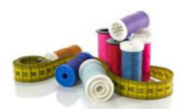
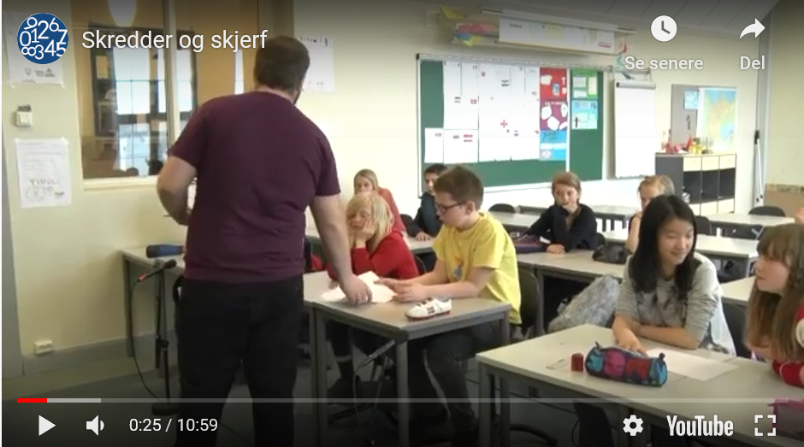
Skredder og skjerf
Hvilke kjerneelementer forekommer?
Tenk mens du ser og diskuter i gruppa etterpå
https://youtu.be/vQu8cLLc2jY
(0.00-4.59)
https://www.matematikksenteret.no/kompetanseutvikling-i-skolen/mam/aktiviteter-og-filmer-i-mam/resonnering

Slide 33
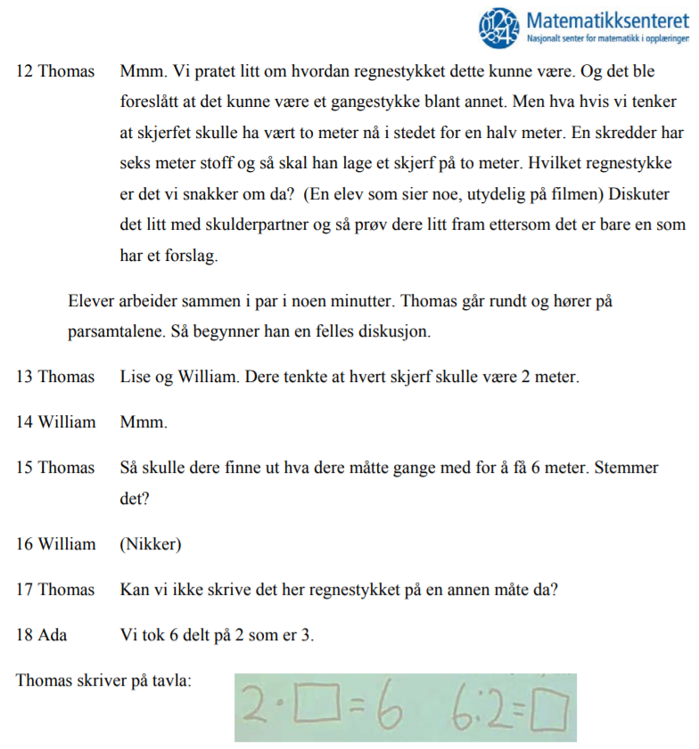
Sammenheng mellom regnearter
Delingsdivisjon og
målingsdivisjon
https://www.matematikksenteret.no/sites/default/files/media/filer/MAM/Resonnement%20Skredder%20og%20skjerf%20Transkripsjon.pdf

Slide 34
Prosedyre-kunnskap
Begrepsmessig forståelse
Representasjon og kommunikasjon
Abstraksjon

Slide 35
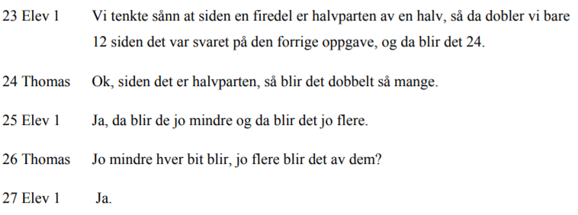
Resonnering og argumentasjon
22 Thomas: Hvis han skal sy et skjerf der hvert skjerf er en fjerdedel av en meter? Han har fortsatt 6 meter stoff. Hvor mange skjerf er det han får nå da?

Slide 36
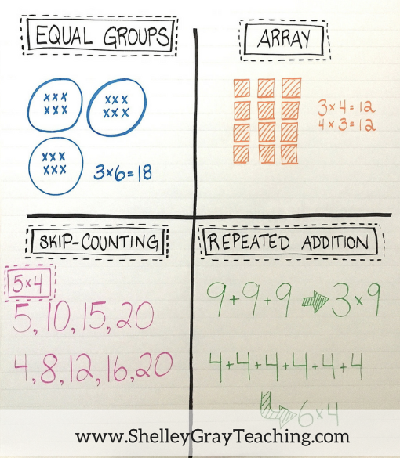
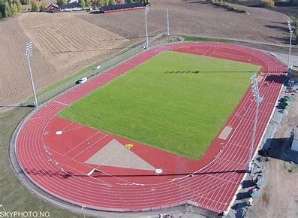
4) Representasjon og kommunikasjon Hvordan representere multiplikasjon?
Elevene trenger å møte flere ulike representasjoner og modeller for et begrep
Henrik løp 12 og en halv 400 meters runder: $$12,5⋅400=5000$$

Slide 37
Funksjonslæra som eksempeltema:
tanker om forsømte ruter?
Janviertabellen |  | Til
 |  | Situasjon | Tabell | Graf | Formel
Fra | Situasjon |  | Måling (1) | Skisse (2) | Modellering (3)
 | Tabell | Tolking av tabell (4) |  | Plotting (5) | Tilpassing (6)
 | Graf | Tolking av graf (7) | Avlesing (8) |  | Tilpassing (9)
 | Formel | Gjenkjenning (10) | Utregning (11) | Skisse (12)

Slide 38
Gruppeaktiviteter
5) Abstraksjon og generalisering
Ramme
Under ser du et «bilde» med yttermål 10 x10 og ramme med bredde 1.
Finn ut uten å telle hele veien rundt og uten å snakke med de andre på gruppa hvor mange ruter den
blå ramma består av! Skriv ned hvordan du har tenkt og prøv på bakgrunn av det å gi en generell
oppskrift på hvor mange ruter det finnes i rammer av denne typen (n x n med rammetykkelse 1)
Sammenlikne så med de andre!

Slide 39
Samskaping/forberedelse til mellomarbeid 15.00 – 15. 50
Snakk sammen i gruppa om hvordan planene dine i matematikkfaget fra oktober – desember harmonerer med fagets nye sentrale verdier og kjerneelementer. Hva bør endres slik at planene harmonerer bedre med det nye?
Arbeid med konkrete opplegg som kan prøves ut før neste samling, som involverer to eller flere kjerneelementer og som er i samsvar med faget nye sentrale verdier

Slide 40
Mellomarbeid og forarbeid (før 7. jan.)
A: Enkeltlærere ser over planer og prøver ut opplegg som involverer to eller flere kjerneelementer og er i samsvar med fagets nye sentrale verdier.
B: Skolebasert erfaringsutveksling – Presenter fagets kjerneelementer for kolleger i eget og andre fag på egen skole. Eksemplifiser med erfaringene fra utprøving.
C: Forarbeid til neste samling. Undersøk den vedtatte nye læreplanen i matematikkfaget. Begynn med det mest aktuelle klassetrinnet for deg og se etter de lange linjene før og etter dette trinnet. Hva gleder du deg til og hva er utfordrende?

Slide 41
Ressurser
LIST-oppgaver: https://www.matematikksenteret.no/kompetanseutvikling-i-skolen/elever-med-stort-l%C3%A6ringspotensial/om-list-oppgaver
Mestre ambisiøs matematikkundervisning https://www.matematikksenteret.no/mam
Realistisk matematikkundervisning (småskole/mellomtrinn) http://www.caspar.no/tag/fosnot/

